Slide 1
Električni naboji i električna sila
ELEKTRIČNA STRUJA

Slide 2
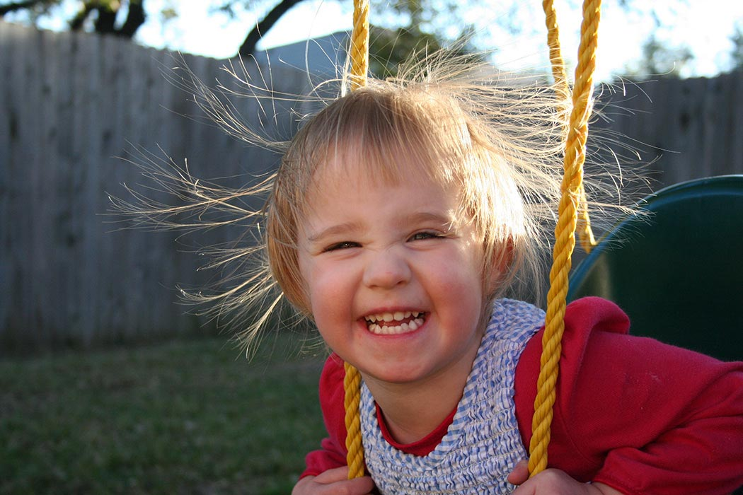
1
Trljamo li plastično ravnalo vunenom krpicom, ravnalo će
privući komadiće papira.
Trljamo li balon po čistoj kosi, on je privlači.
Što se događa?

Slide 3

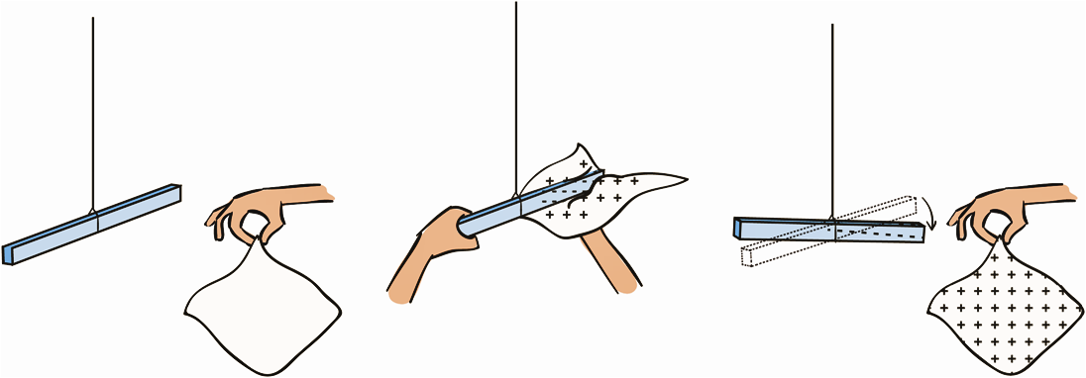
Elektriziranje trljanjem
1
Pogledajte video
Zašto se natrljani polivinilni štap i vunena krpica privlače?

Slide 4
1
Tijela prije trljanja su neutralna jer imaju jednak broj pozitivnih i negativnih naboja.
Elektriziranjem tijela trljanjem elektroni prelaze s jednog tijela na drugo tijelo.
Električni naboj elektriziranog tijela obilježavamo slovom Q
Mjerna jedinica za električni naboj je kulon ( znak C)

Slide 5
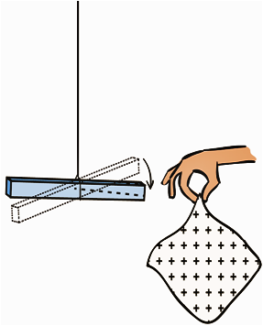
1
Električki pozitivno tijelo
Tijelo ima višak pozitivnog električnog naboja (+) (vunena krpica)
Električki negativno tijelo
Tijelo ima višak negativnog električnog naboja (-)
(polivinilni štap)

Slide 6


Električna sila
1
Što će se dogoditi ako električki negativnom tijelu približimo električki pozitivno tijelo?
Odgovor potražite u videu!
Pogledajte video

Slide 7
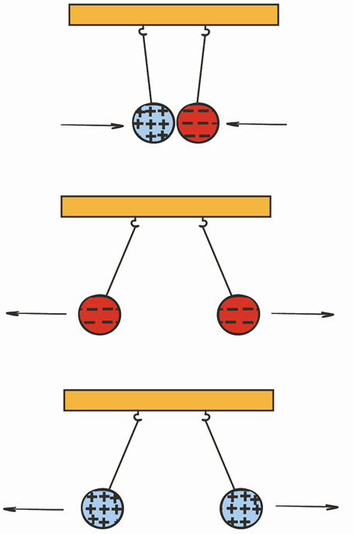
Električna sila između elektriziranih tijela
1
Eklektična sila između raznoimenih naboja je PRIVLAČNA .
Eklektična sila između istoimenih naboja je ODBOJNA .

Slide 8
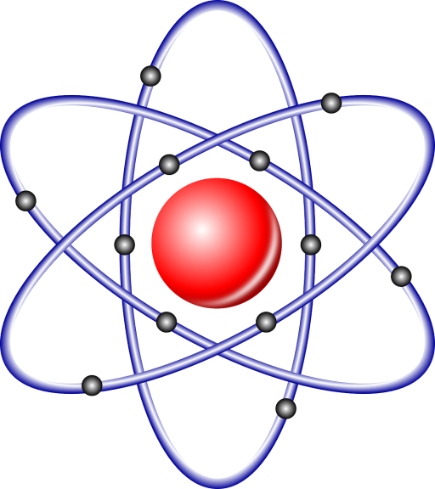
Zakon očuvanja električnog naboja
1
U svakom fizikalnom procesu ukupni električni naboj svih tijela ostaje nepromijenjen.

Slide 9
1
Jeste li razumjeli?
Koliko vrsta električnih naboja postoji?
Kada su tijela električki neutralna?
Između kojih se tijela javlja privlačna električna sila?
Kada se javlja odbojna električna sila?
O čemu govori zakon o očuvanju naboja?

Slide 10
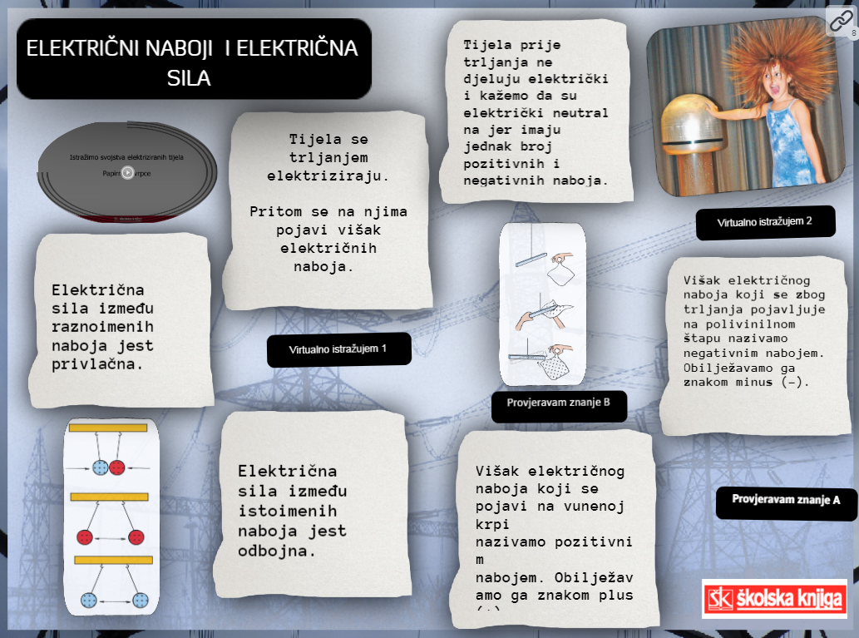
Klikom na interaktivnu umnu mapu ponovite ključne pojmove i provjerite znanje
1

